Slide 1
Geschichte und Ziele der
Objektorientierten Programmierung
(OOP)

Slide 2

Geschichte der OOP
1945
US Army, ENIAC
Erster elektronischer Computer

Slide 3
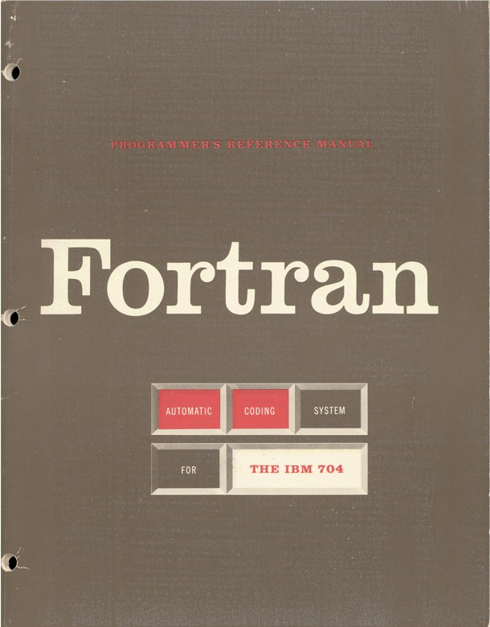
Geschichte der OOP
1967
IBM, Fortran
Erste imperative Programmiersprache

Slide 4
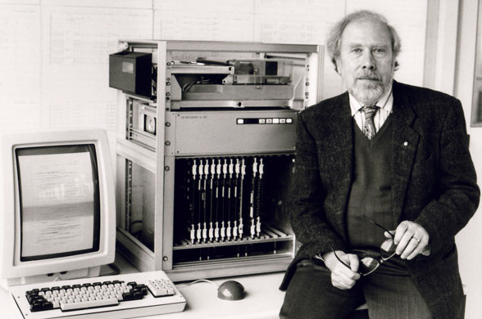
Geschichte der OOP
1971 Niklaus Wirth, Pascal
Erste strukturierte Programmiersprache

Slide 5

Geschichte der OOP
1980
Xerox PARC
Smalltalk
Erste objektorientierte Programmiersprache

Slide 6
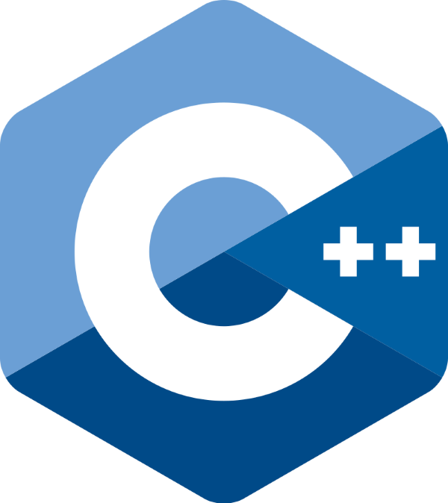
Geschichte der OOP
1985
Bjarne Soustrup
C++
Weit verbreitete
OOP-Sprache

Slide 7
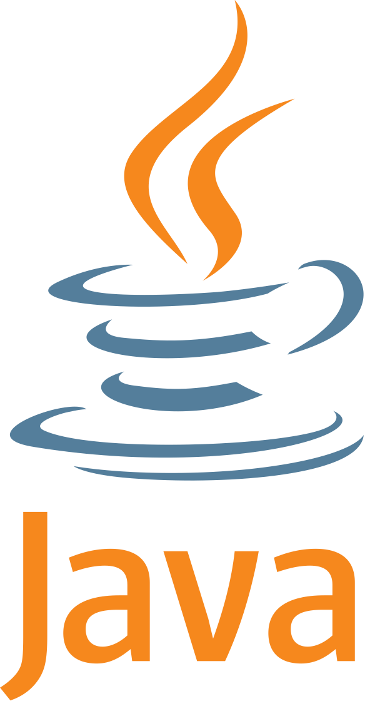
Geschichte der OOP
1995
SUN Microsystems
Java
Plattformunabhängige
OOP-Sprache

Slide 8
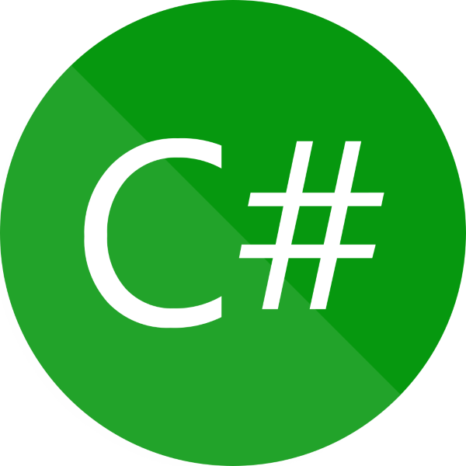

Geschichte der OOP
2000
Microsoft, C# / .NET
Weiterentwicklung von C++ und Java

Slide 9
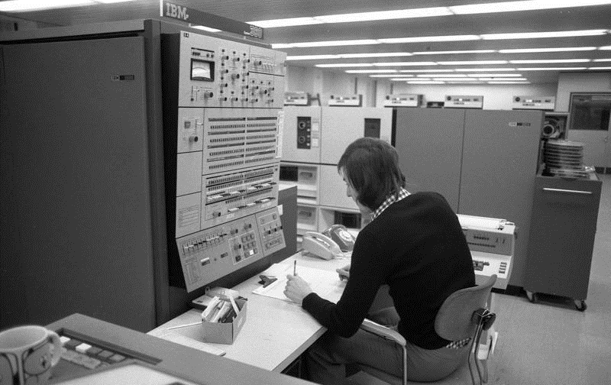
Programmierung „früher“ (1960-1980)

Slide 10
Programmierung „früher“ (1960-1980)
Kleine Programme
Wissenschaftliche Anwendungen
z.B. komplexe Gleichungen lösen
Wenige Entwickler (1 – 2)
Entwickler selbst Nutzer des Programms
→ Benutzerfreundlichkeit nicht notwendig
→ nur Texteingabe / -ausgabe
Imperative Programmiersprachen

Slide 11

Programmierung „heute“

Slide 12
Programmierung „heute“
Komplexe Programme
Viele Nutzer (manchmal Millionen)
Große Entwicklerteams
unterschiedliche Rollen
Jahrelange Entwicklung
und Weiterentwicklung
Objektorientierte Programmiersprachen

Slide 13
Rollen in Softwareentwicklung
Systemanalytiker beschreibt Anforderungen
(„was soll das System können?“)
Softwarearchitekt entwirft Struktur des Systems
Programmierer entwickeln Teile des Systems
Softwaretester prüfen Teile und Gesamtsystem
Grafiker erstellen Grafiken für die Software
Projektmanager planen und steuern Arbeitsablauf
Support-Team hilft bei Installation und Problemen
Notes:
Dieser Ablauf ist vereinfacht, wirkt linear
(Schritte 1, 2, 3 usw.)
In Realität: komplex
Programmieren und Testen laufen gleichzeitig
Während der Entwicklung Change Requests,
erfordern z.T. Redesign, Änderungen, neue Features
Daher „agile Entwicklung“, in kurzen Zeiträumen kleine Bausteine entwickeln, System unterstützt Erweiterungen und Änderungen
Fehlt: Dokumentation, Deployment, Support, Fehler-Management, Schulungen etc.

Slide 14
Vorteile der OOP
OOP-Sprachen unterstützen:
Modellierung komplexer Anwendungsbereiche
→ Realität im Programm abbilden
Arbeitsteilung für viele Programmierer
→ Schnelles Verständnis der Arbeit anderer
→ Fehler vermeiden
Änderungen und Erweiterungen zulassen
→ Anpassung neue Anforderungen
Wiederverwendung von Quellcode
→ Zeit und Geld zu sparen

Slide 15
Autor / Quellen
Autor:
Christian Pothmann (cpothmann.de)
Freigegeben unter CC BY-NC-SA 4.0, März 2021
Grafiken:
ENIAC: U.S. Army, gemeinfrei
Fortran: en.wikipedia.org, gemeinfrei
N. Wirth: Copyright ETH Zürich
Smalltalk: de.wikipedia.org C++ Logo: isocpp.org, gemeinfrei
Java Logo: de.wikipedia.org C# Logo: Jason Groce, gemeinfrei
.NET Logo: Microsoft, Lizenz CC0 1.0
IBM-Programmierer: Bundesarchiv, Lizenz CC BY-SA 3.0
Softwareentwicklung: technofaq.org, Lizenz CC BY-NC-SA 4.0

